Slide 1
GGY 450
Yapı Hasarları ve Kusurlarının Analizi
Prof. Dr. Mustafa TOMBUL
Ankara Üniversitesi UBF Gayrimenkul Geliştirme ve Yönetimi Bölümü

Slide 2
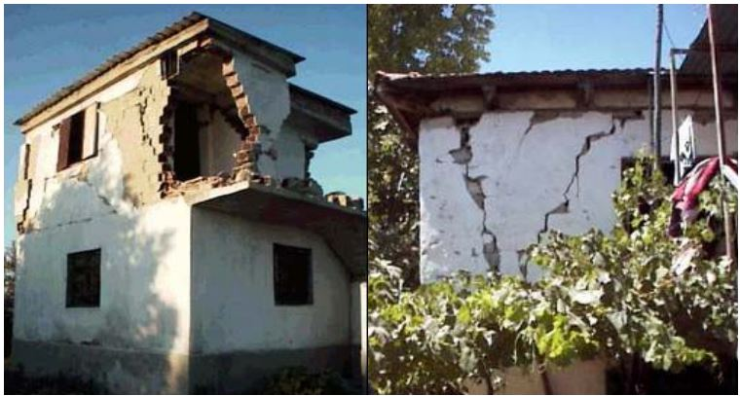
Kerpiç Yapılarda Hasar/Kusur Değerlendirme ve Örnek Uygulamalar
Yığma yapı hasarları, genellikle duvarda çatlaklar, temelde oturmalar ve kullanılan malzemenin bozulması veya şekil değiştirmesi şeklinde oluşur. Aşağıdaki şekilde yığma yapılarda oluşabilecek tipik hasarlar görülmektedir.

Slide 3
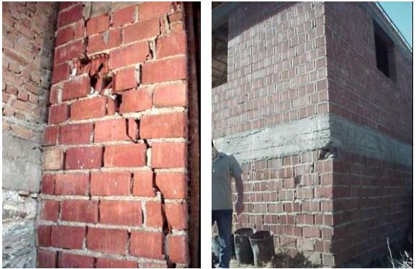
Kerpiç Yapılarda Hasar/Kusur Değerlendirme ve Örnek Uygulamalar
Yığma yapılar, betonarme yapılara kıyasla dayanımı daha az olan yapılardır, temel oturmalarına karşı çok hassastırlar. Temeldeki oturmalar duvarda çatlaklara neden olur. Yığma yapılarda, duvarda oluşan her tür çatlak taşıyıcı sistemi etkiler.

Slide 4
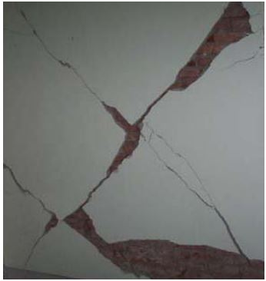
Kerpiç Yapılarda Hasar/Kusur Değerlendirme ve Örnek Uygulamalar
Farklı oturma şekillerine göre farklı çatlaklar oluşur. Yığma yapılar, çekme gerilmelerine karşı zayıftır ve güç tükenmesini bu gerilmeler kontrol eder. Dolayısıyla, depremden meydana gelen yatay kuvvetler duvarları kesme kuvveti ile zorlar.

Slide 5
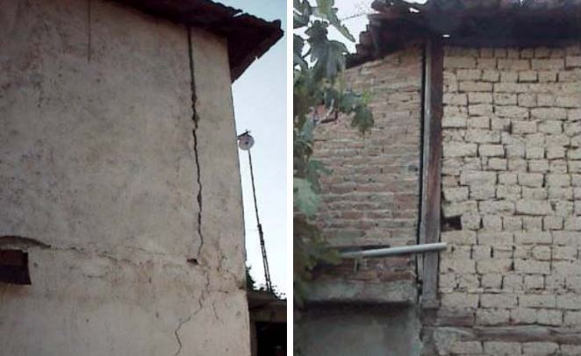
Kerpiç Yapılarda Hasar/Kusur Değerlendirme ve Örnek Uygulamalar
Bu zayıflık duvarda donatı kullanılarak giderilmeye çalışılır. Ancak bu tür donatılı duvar uygulaması ülkemizde yaygın değildir. Özellikle, küçük yerleşim birimlerinde donatışız yığma yapı yaygın olarak kullanılır. Depremde, yığma yapılarda duvarda çatlama veya kısmi yıkılma olabilir.

Slide 6
Kerpiç Yapılarda Hasar/Kusur Değerlendirme ve Örnek Uygulamalar
Genellikle yığma yapılarda kullanılan duvar malzemesinin çekme dayanımı, harcın ise kayma dayanımı düşüktür. En önemli hasar nedeni, deprem etkisiyle duvarlarda oluşan kayma gerilmeleri dolayısıyla çekme gerilmelerinin meydana getirdiği çatlak, ayrılma ve dağılmadır. Ayrıca, yığma yapılar ağır ve rijittirler. Dolayısıyla çok büyük deprem kuvveti oluştururlar. Yığma yapının çekme ve basınç altındaki sünek olmayan davranışı, yapının önemli bir plastik şekil değiştirme göstermeden aniden göçmesine neden olur

Slide 7
Kerpiç Yapılarda Hasar/Kusur Değerlendirme ve Örnek Uygulamalar
Yığma yapılarda yapılan bir başka uygulama hatası ise, yapının sokağa veya caddeye bakan cephesinde, büyük açıklıklı kapı ve pencere boşlukları bırakmaktır. Bu boşluklar ise, yönetmelikteki boşluk oranları ile çelişkili olacağından, ön cephe betonarme kolonlara taşıttırılmaya çalışılmaktadır. Böylece, aynı yapı içinde elastik özellikleri çok farklı iki değişik malzeme kullanılarak yapıda rijitlik düzensizlikleri meydana gelmekte ve bu nedenle deprem sırasında yapıda burulma etkilerinin oluşmasına olanak tanınmaktadır.

Slide 8
Kaynaklar
23-26 Temmuz 2003 Buldan/Denizli Depremi Mühendislik Raporu, Pamukkale Üniversitesi Mühendislik Fakültesi, İnşaat Mühendisliği Bölümü, Denizli, 2003.
Sucuoğlu, H., Erberik, A., Performance Evaluation Of A Three-Storey Unreinforced Masonry Building During The 1992 Erzıncan Earthquake, Earthquake Engineering And Structural Dynamics, 26, 319-336, 1997.
Bayülke, N., Yığma Yapılar, T.C. İmar ve İskan Bakanlığı Deprem araştırma Enstitüsü Başkanlığı, Ankara, 1980.
Doğangün, A., Ural, A., Livaoğlu, R., Seismic Performance Of Masonry Buildings During Recent Earthquakes In Turkey, The 14thWorld Conference on Earthquake Engineering October 12-17, Beijing, China, 2008.
Celep, Z., Kumbasar, N., Deprem Mühendisliğine Giriş ve Depreme Dayanıklı Yapı Tasarımı, İstanbul, 2004.
Bayraktar, A., Coşkun, N., Yalçın, A., Damages of masonry buildings during the July 2, 2004 Doğubayazıt (Ağrı) earthquake in Turkey, Engineering Failure Analysis, 14 147–157, 2007.

Slide 9
Kaynaklar
Özcan, K., Yapı, Bilim Kitap Kırtasiye, 345s, 2002.
Mertol, A., Mertol, C., Deprem Mühendisliği,Ankara, 2002.
Karaşin, A., Karaeşmen, E., 1Mayıs Bingöl Depreminde Meydana Gelen Yığma Yapı Hasarları, YDGA 2005, Yığma Yapıların Deprem Güvenliğinin Artırılması Çalıştayı, ODTÜ, Ankara, 2005.
Gülkan, P., Sucuoğlu, H., Kırsal yapılarda deprem hasarlarının tayini, Deprem Araştırma Bülteni, 62, 1988.
Mevcut Yapıların İncelenmesi ve Yapı Denetimi Komisyonu Raporu, T.C. Bayındırlık ve İskan Bakanlığı, Deprem Şurası, Ankara, 2004.
Çırak, İ., F., Yığma Yapılarda Oluşan Hasarlar, Nedenleri ve Öneriler, SDU International Technologic Science, 3 (2) 55-60, 2011.

